Slide 1
Inžinerinis projektas - Sistemų API technologijos
Dominykas Adomaitis IFB-8

Slide 2
Panaudoti API
GeoDB Cities API
Current Weather Data API
Google Search API

Slide 3
Geo Cities API
Pagal duodamas koordinates gaunamas artimiausias miestas 20 km spinduliu su daugiau nei 2000 gyventojų.
Naudojama užklausa: https://wft-geo-db.p.rapidapi.com/v1/geo/locations/${latitude}+${longitude}/nearbyCities?radius=20&limit=2&minPopulation=2000&distanceUnit=KM
radius – spindulys kuriuo ieškoma miestų
limit – kiek miestų ieškoti
minPopulation – minimalus gyventojų skaičius mieste
distanceUnit – matavimo vienetai

Slide 4
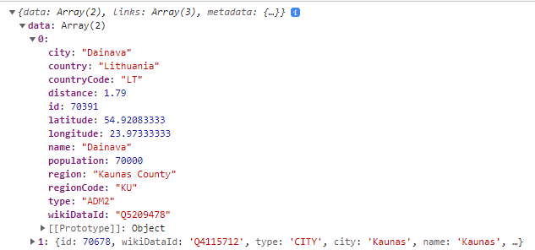
Gaunamas resursas

Slide 5
Current Weather Data API
Pagal duota miestą gaunama orų prognozė.
https://api.openweathermap.org/data/2.5/weather?q=${inputVal}&appid=${apiKey}&units=metric
q - miesto vardas
appid – API raktas
units – matavimo vienetai (standartiniai, metriniai ir imperiniai)

Slide 6
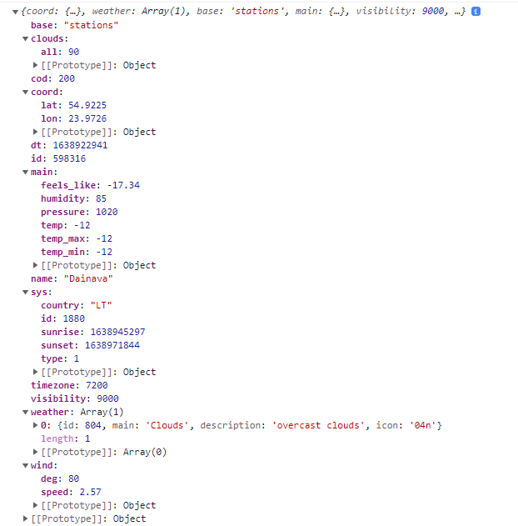
Gaunamas resursas

Slide 7
Google Search API
Įvedus raktinį žodį gaunami pirmi trys paieškos rezultatai su nuorodomis juos
https://google-search3.p.rapidapi.com/api/v1/search/q=${keyWord}
q – paieškos frazė

Slide 8
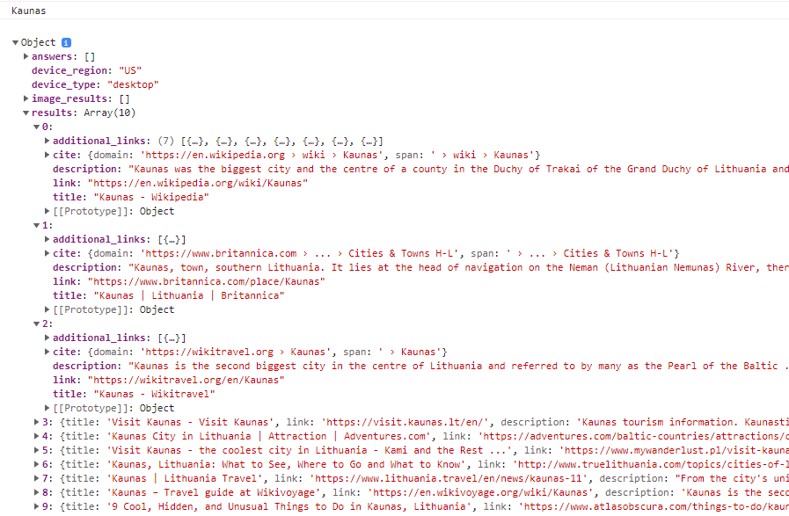
Gaunamas resursas

Slide 9
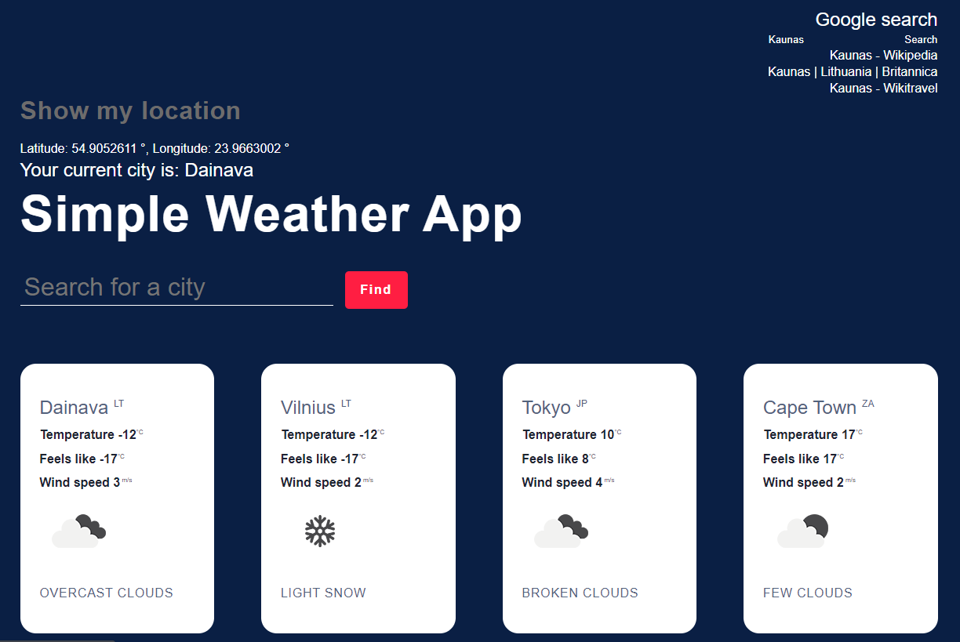
Sistemos vaizdas

